Slide 1
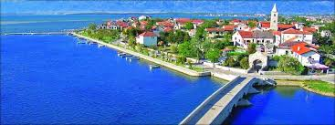
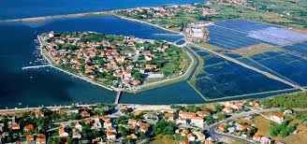
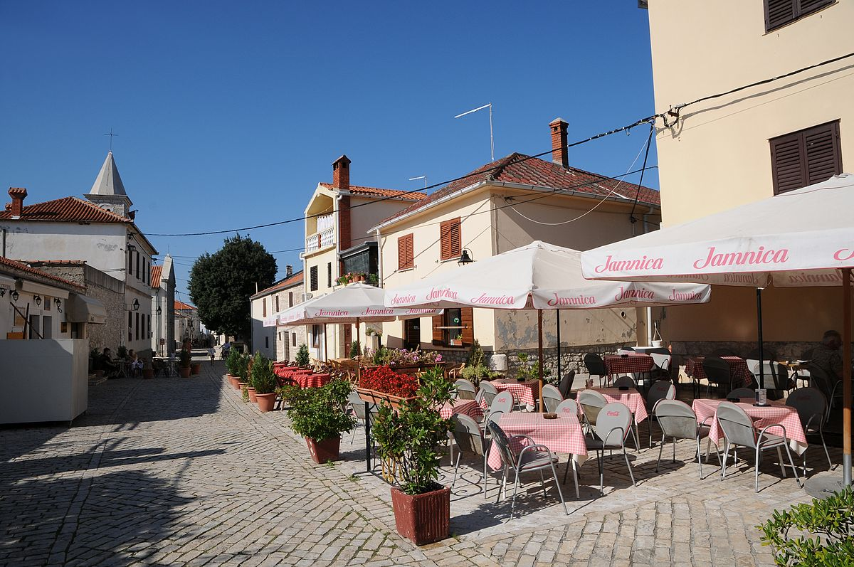
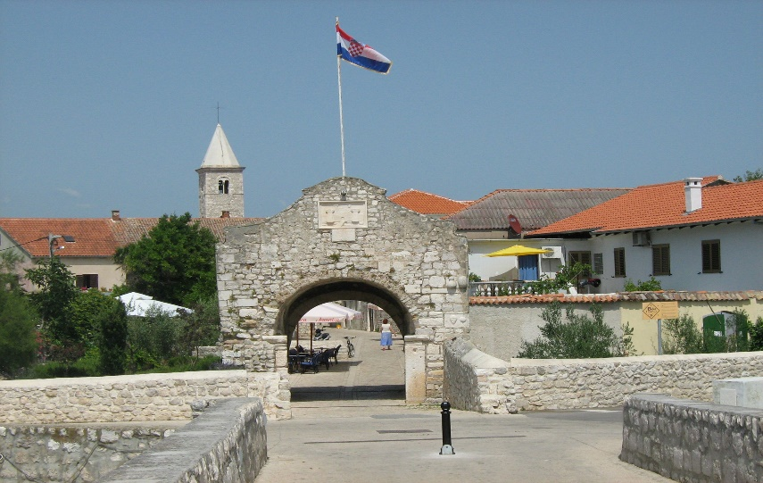
NIN
pripremila Magdalena Dumančić

Slide 2
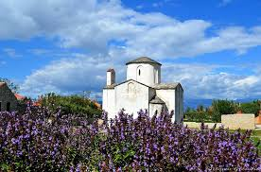
NAŠ POSJET NINU (10.9.2018.)
U Ninu smo posjetili Muzej ninskih starina u kojemu smo naučili nešto više o prošlosti Nina.
Zatim smo posjetili Crkvu sv. Križa
koja je bila nekadašnja
najmanja katedrala na svijetu.
Na kraju smo vidjeli spomenik Grguru Ninskom i potom krenuli dalje do Zadra.

Slide 3
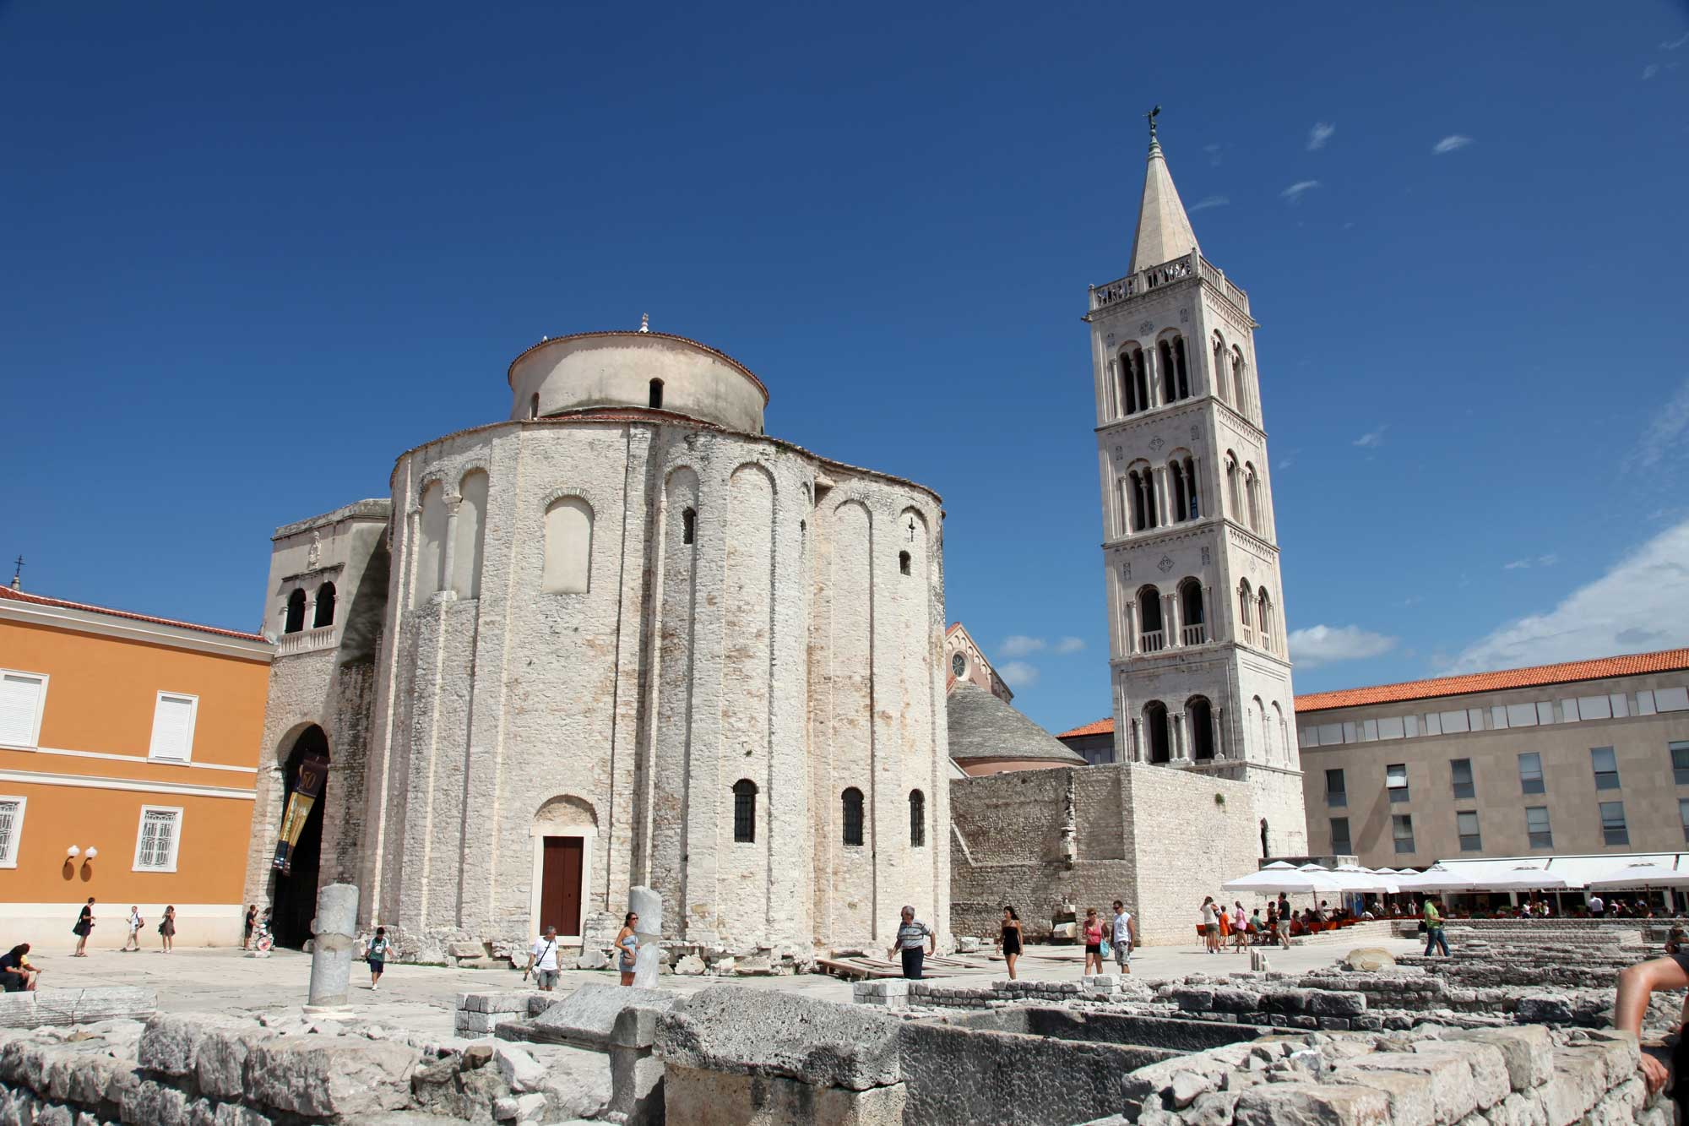
ZADAR
Pripremio Patrik Amić

Slide 4
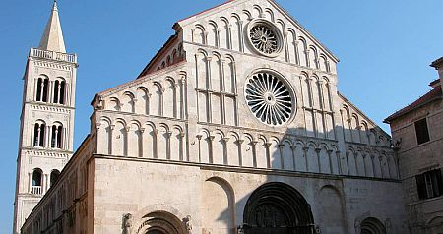
ZNAMENITOSTI
Crkva sv. Donata
Zadarska katedrala
Pozdrav suncu
Muzej antičkoga stakla
Kopnena vrata
Crkva sv. Krševana
Arheološki muzej Zadar
Muzej iluzija
Morske orgulje

Slide 5
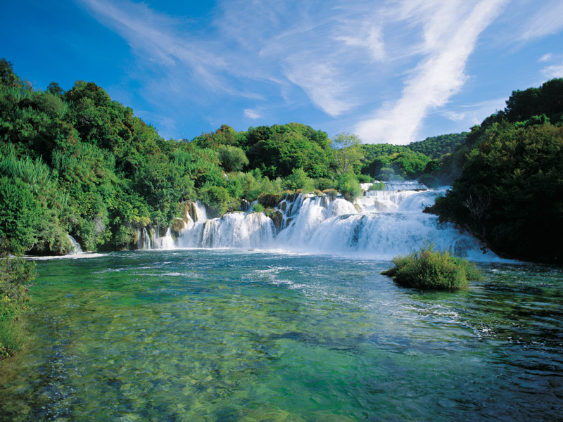
NACIONALNI PARK KRKA
Pripremila Donatella Orzes

Slide 6
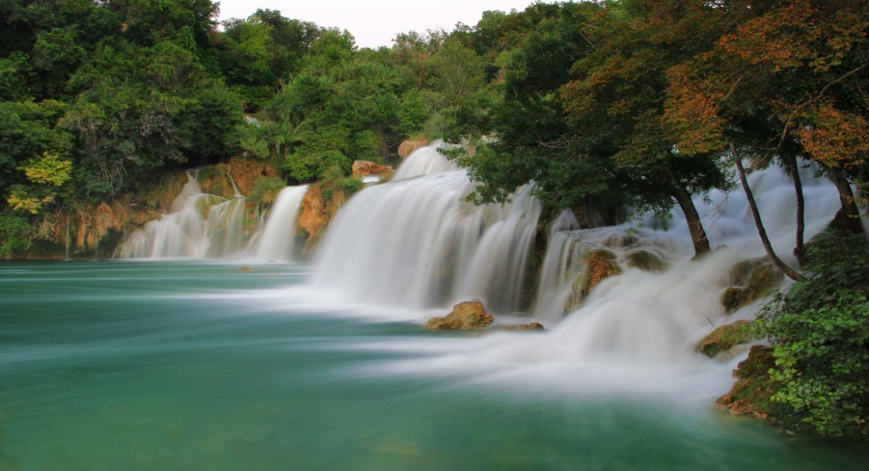
Što smo posjetili u NP Krka?
u nacionalnom parku posjetili smo Skradinski buk i otok Visovac
Skradinski buk
- prostorno najveće slapište na Krki
Hidroelektrana Jaruga koja se nalazi na Skradinskom buku je druga najstarija hidroelektrana u svijetu i prva u Europi

Slide 7
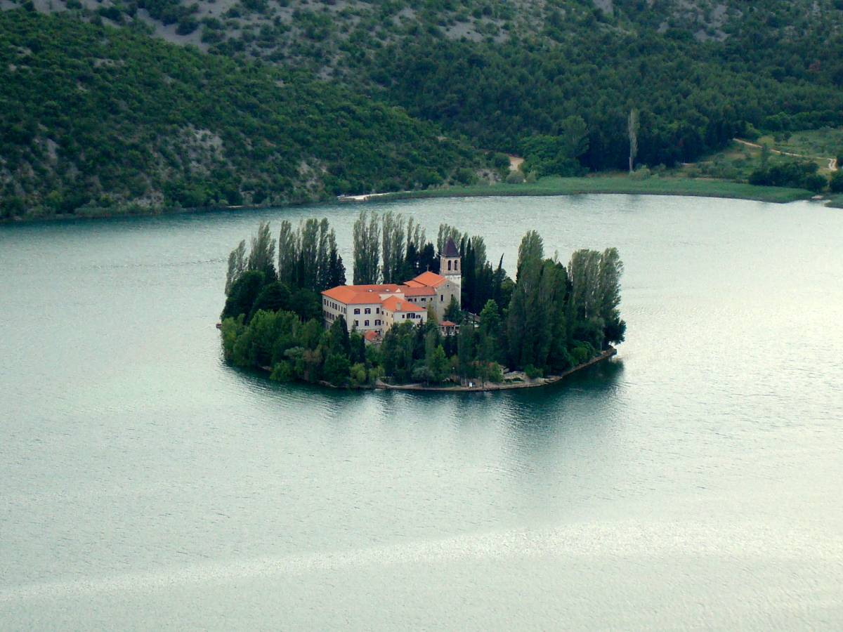
OTOK VISOVAC
nalazi se na Visovačkom jezeru
na otoku Visovcu nalazi se crkva i franjevački samostan u kojemu boravi
8 franjevaca.
dvaput godišnje
(2. i 15. kolovoza) se na
otoku okupi mnoštvo
hodočasnika

Slide 8
ŠIBENIK pripremila Magdalena Dumančić

Slide 9
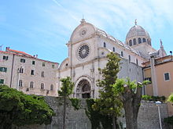
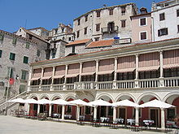
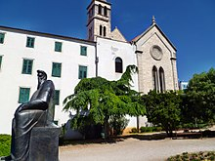
SPOMENICI I ZNAMENITOSTI
Katedrala Sv. Jakova
Muzej grada Šibenika
Tvrđave sv. Mihovila, sv. Nikole i sv. Ivana
Tvrđava Šubićevac
šibenski gradski bedemi
Samostan i Crkva sv. Frane

Slide 10
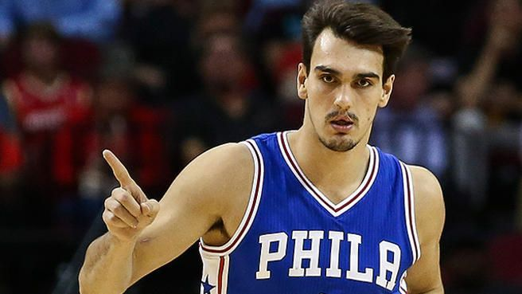
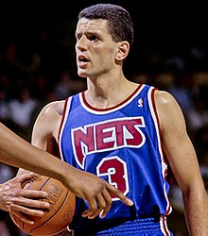
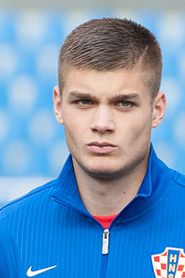
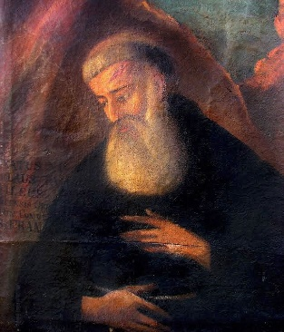
SLAVNI ŠIBENČANI
Dražen Petrović- košarkaš
Dario Šarić- košarkaš
Mišo Kovač-pjevač
Faust Vrančić-izumitelj, biskup
Nikola Tavelić- prvi hrvatski svetac, franjevac, mučenik
Juraj Dalmatinac-kipar
Goran Višnjić- glumac
Duje Ćarleta-Car -nogometaš
Dolores Lambaša-glumica

Slide 11
NAŠ IZLET U ŠIBENIK (11.9.2018.)
u Šibeniku se nismo dugo zadržali, prošetali smo rivom i starim ulicama do katedrale
katedralu smo razgledali 10-ak minuta, a potom smo imali 30 minuta slobodnog vremena za sladoled(za koji kažu da je u Šibeniku najbolji) i vratili se natrag u odmaralište.
MOJ DOJAM:
Šibenik je prekrasan grad koji vrijedi posjetiti. Žao mi je što se nismo dulje zadržali i detaljnije razgledali grad.

Slide 12
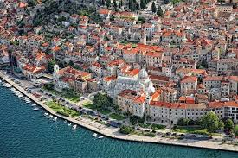
ZANIMLJIVOSTI
- riječ Šibenik na ukrajinskom jeziku znači vragolasti dječak
- Šibenčani se ne vjenčavaju u svibnju
- Dan grada im je 29.9.
- Šibenik je prvi grad na svijetu koji je dobio javnu rasvjetu na izmjeničnu struju ( 28.8.1895. godine)
- Šibenik je kovao svoj novac još u vrijeme Mletaka-ŠIBENSKI BAGATIN
-prvi je grad koji su izgradili Hrvati

Slide 13
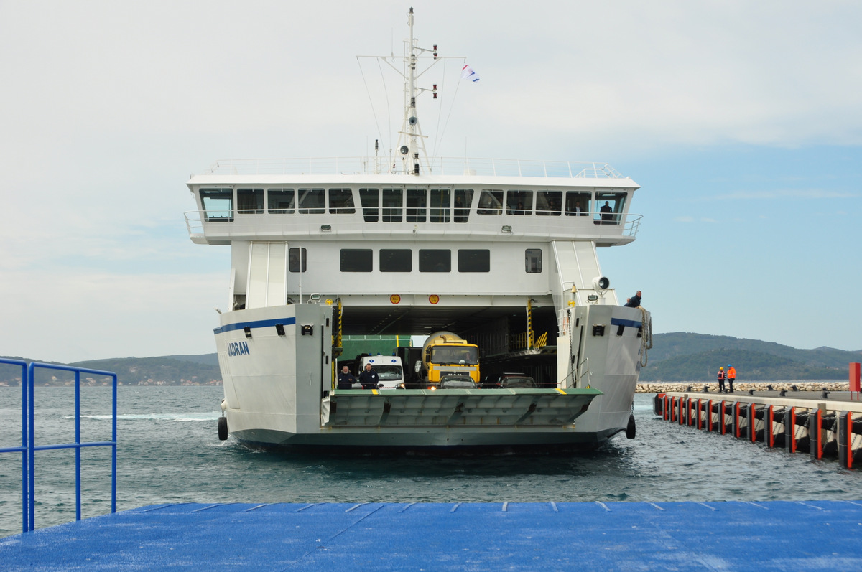
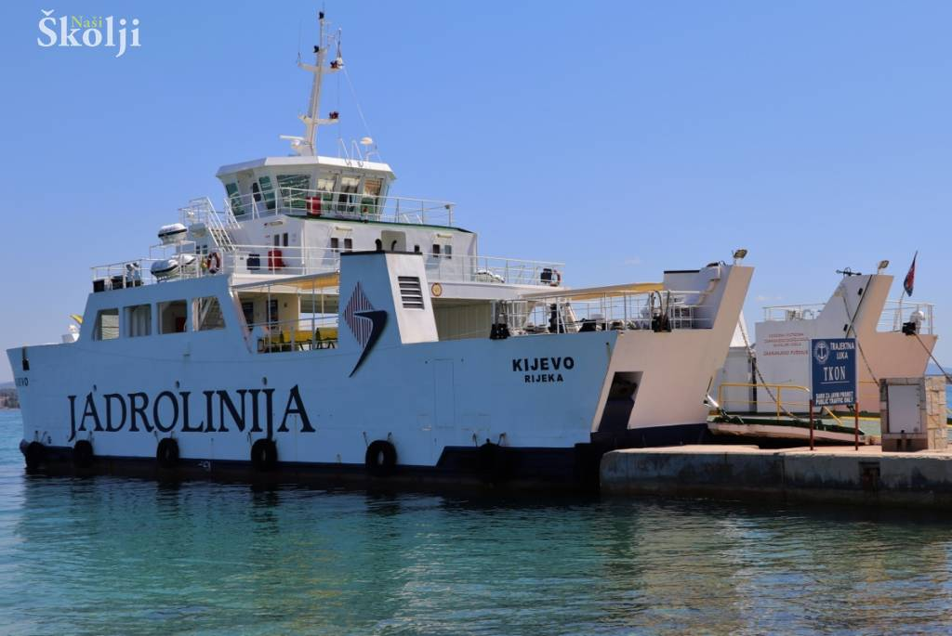
Na otok Pašman putovali smo trajektom Jadrolinija
Pašman
pripremila Kristina Sanić

Slide 14
MJESTA NA OTOKU PAŠMANU
Ždrelac
Dobropoljana
Banj
Pašman

Slide 15
BAROTUL
KRAJ
NEVIĐENE
MRLJANE

Slide 16
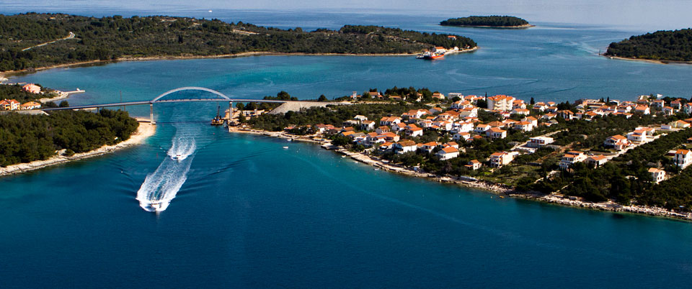

Slide 17
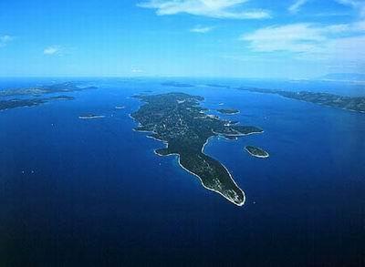
Pogled na otok Pašman iz zraka

Slide 18
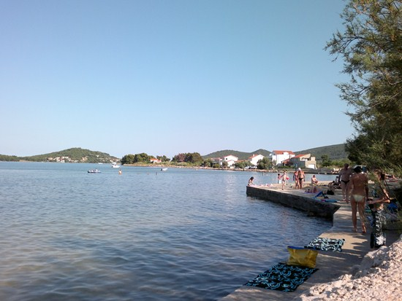
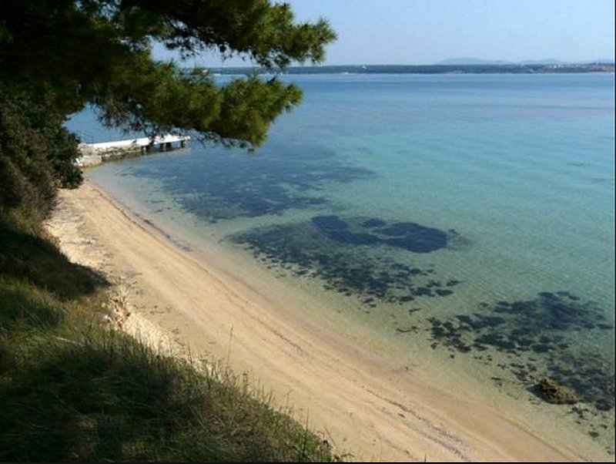
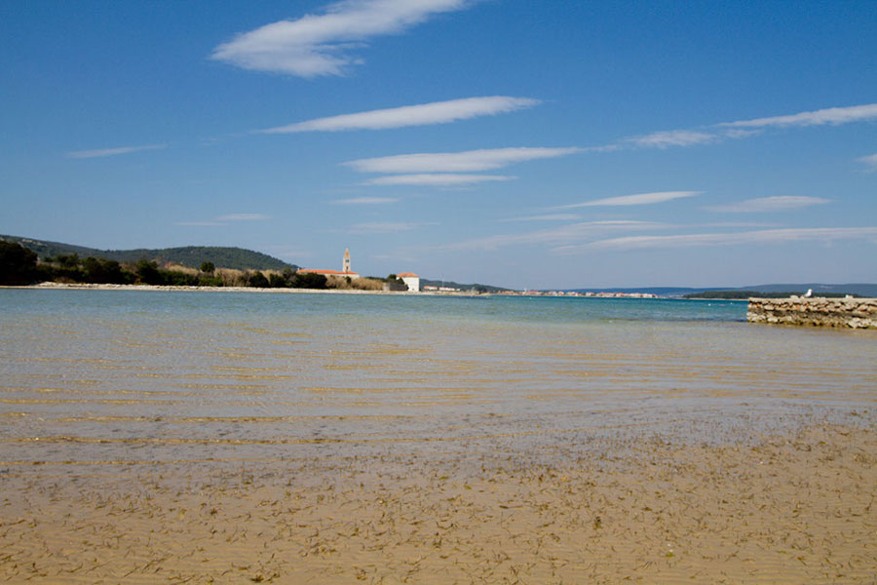
Pašmanski kanal, zbog izmjene morske struje svakih šest sati zaista je najčišći dio Jadranskog mora.
Notes:
Pašmanski kanal, zbog izmjene morske struje svakih šest sati zaista je najčišći dio Jadranskog mora.

Slide 19
SV. FILIP I JAKOV Apartmani MARGARITA MARIS pripremila Nina Babojelić

Slide 20
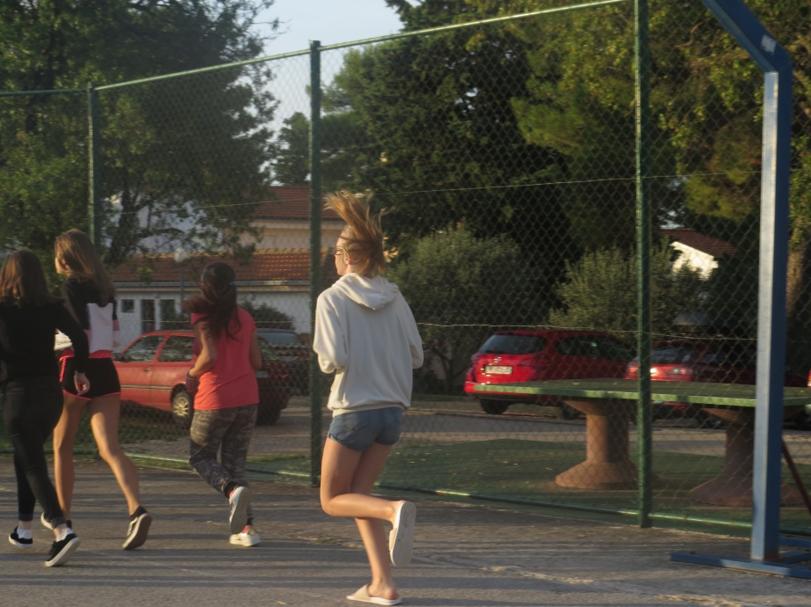
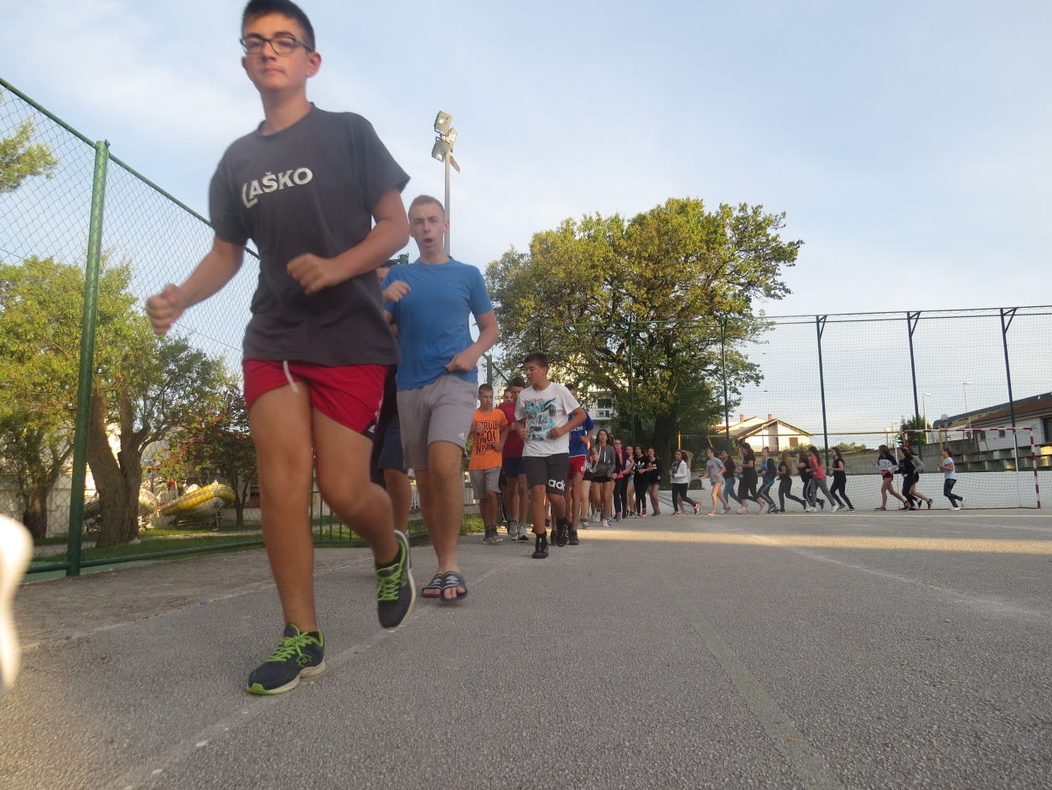
JUTARNJA TJELOVJEŽBA

Slide 21
HVALA NA POZORNOSTI!!!

